Slide 1

第十一章
有限状态机

Slide 2
有限状态机（FSM）的特点
有限状态机（Finite State Machine或者Finite State Automata)是软件领域中一种根据对象行为进行建模的重要工具，指描述有限多个状态以及这些状态之间的转移和动作等行为的数学模型。
有限状态机由一组状态、一个初始状态、输入和根据输入及现有状态转换为下一个状态的转换函数构成。
有限状态机可以经过分解划分为两个或更多简化的有限状态机，每个简化状态机能够独立处理指定过程，简化状态机之间通过逻辑信号进行通信，从而简化有限状态机的设计。

Slide 3
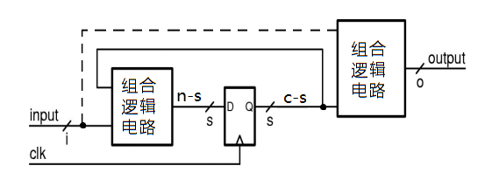

Slide 4
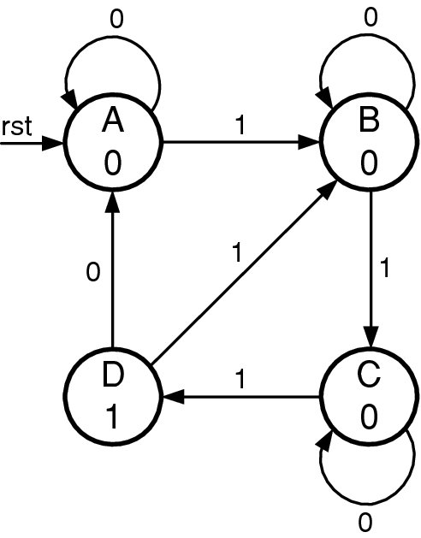
简单有限状态机——串行数据检测器
串行数据检测器:
每检测到串行输入3个逻辑“1”时，输出为“1”，否则输出为“0”；复位信号reset高电平有效时进入初始状态。
Inputs:
in
reset
Outputs :
out
四个状态：
state A : receives 0 or reset
state B : receives first 1
state C : receives second 1
state D : receives third 1
手动综合？
0 1 1 0 1 1 1 0 0 1 0 1 1 1 1 1 0 1 0 1
A B C C D B C C C D A B C D B C C D A B
0 0 0 0 1 0 0 0 0 1 0 0 0 1 0 0 0 1 0 0

Slide 5
状态转换图
状态转换表
state | in | nest-state | out
A | 0 | A | 0
A | 1 | B | 0
B | 0 | B | 0
B | 1 | C | 0
C | 0 | C | 0
C | 1 | D | 0
D | 0 | A | 1
D | 1 | B | 1

Slide 6
state | in | nest-state | out
A | 0 | A | 0
A | 1 | B | 0
B | 0 | B | 0
B | 1 | C | 0
C | 0 | C | 0
C | 1 | D | 0
D | 0 | A | 1
D | 1 | B | 1

Slide 7
Sequential - Example
`define AWIDTH 2
`define A 0
`define B 1
`define C 2
`define D 3
module Div3FSM(clk, rst, in, out) ;
input clk, rst, in ;
output out ;
wire [`AWIDTH-1:0] state ; // current state
reg [`AWIDTH-1:0] next ; // next state
// instantiate state register
DFF #(`AWIDTH) state_reg(clk, next, state) ;
// next state function
always @(*) begin
case(state)
`A: next = rst ? `A : (in ? `B : `A) ;
`B: next = rst ? `A : (in ? `C : `B) ;
`C: next = rst ? `A : (in ? `D : `C) ;
`D: next = rst ? `A : (in ? `B : `A) ;
default: next = `A ;
endcase
end
// output function
assign out = (state == `D) ;
endmodule

Slide 8
module DFF(clk,d,q) ;
input clk,d;
output q ;
reg q ;
always @ (posedge clk)
q<=d;
endmodule

Slide 9
Schematic
A simple counter 简单计数器
next_state = rst ? 0 : state + 1

Slide 10
Schematic of UDL Counter可逆计数器（161、160、190、193等）
rst | up | down | load | 功能
1 0 0 0 0 | X 1 0 0 0 | X X 1 0 0 | X X X 1 0 | 同步清零 加法计数减法计数同步置数保持

Slide 11
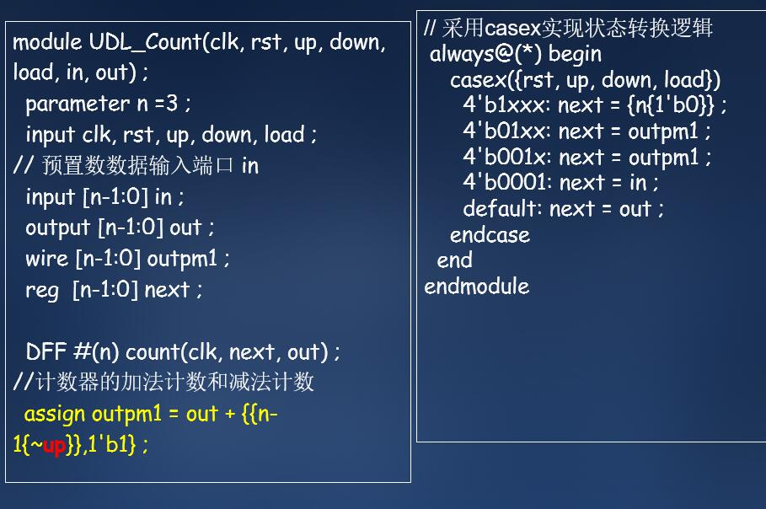

Slide 12
Schematic of Shift Register移位寄存器
next_state = rst ? 0 : {state[n-2:0],sin} ;

Slide 13
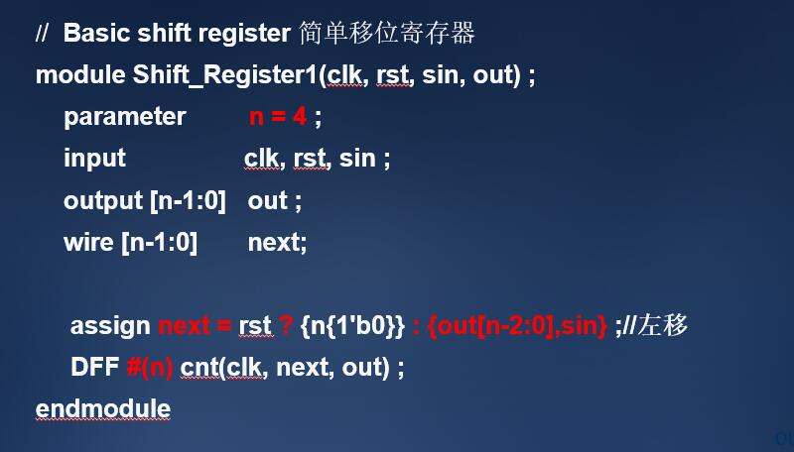

Slide 14
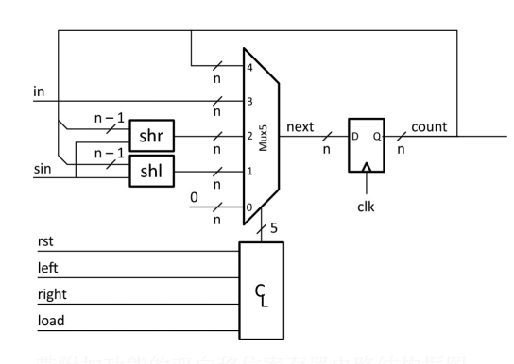
双向移位寄存器（比如74LS194）
rst | left | right | load | 功能
1 0 0 0 0 | X 1 0 0 0 | X X 1 0 0 | X X X 1 0 | 同步清零 左移 右移 并行输入 保持

Slide 15
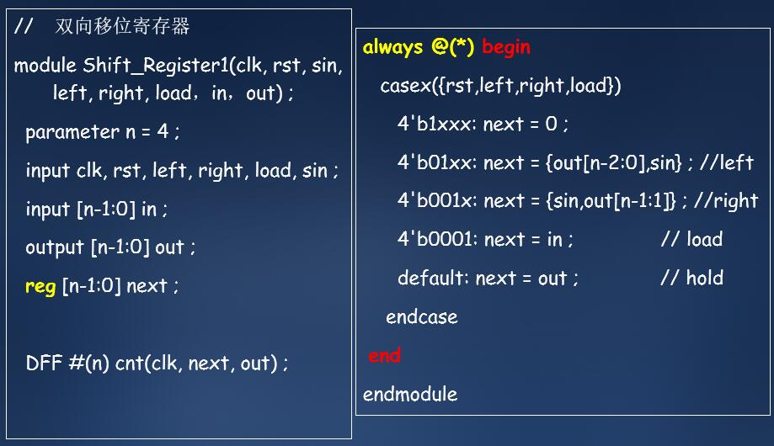

Slide 16
复杂有限状态机——数据流/控制分解
数据流状态机： 由逻辑表达式或组合/时序逻辑模块组合构成；
控制状态机 ： 由状态图或状态表决定。

Slide 17
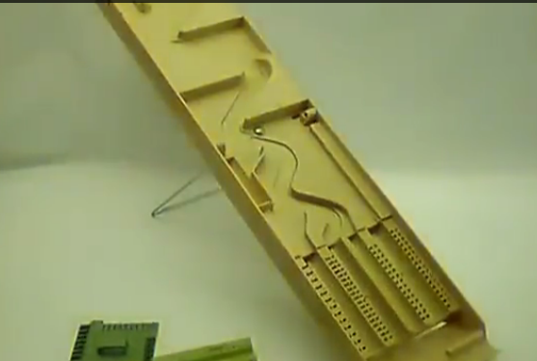
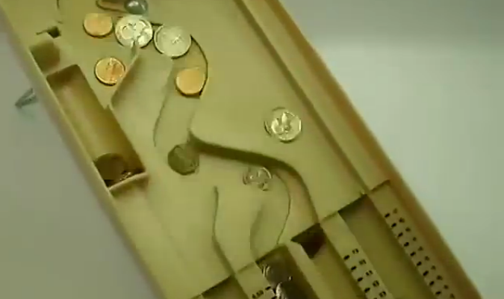
自动售货机的控制器设计实例
接收投币 (nickel, dime, quarter) 与计算币值总和；
如果购买者投入足额币值后按下dispense按键，提供饮料；
之后找零——每次一个nickel。
任务分解
数据流 – 追踪币值计算（按不同阶段有不同方式）
控制 — 追踪工作状态 – deposit, serve, change

Slide 18
设计规范：
1、自动售货机接受5分、1角和2角5分硬币。当有硬币从投币口被投入时，接受装置会按照投入的硬币币值，给代表5分、1角和2角5分硬币的三个信号线中对应的信号线提供持续一个时钟周期的高电平脉冲信号；
2、商品价格通过机器内置的拨码开关进行预设（以1角为单位），并通过n位变量 price输入到控制器；
3、购买者投入足够的硬币（总量amount>price）后，内部信号enough 有效；
4、enough有效时，购买者确认（按下dispense按键）后，机器给购买者提供饮料，状态信号serve保持一个时钟周期的高电平，之后控制器需要等待信号done有效高电平，表示完成了供货；
5、供货过程结束后，当done 信号为低电平时，进入下一步操作：判断是否需要找零，若不需要则返回初始状态，否则进入找零操作；
6、找零阶段分为两步：第一步找零1角，输出信号change保持一个时钟周期的有效电平，驱动执行机构送出1角硬币，完成之后信号done为有效高电平，表示可以进入第二步，判断是否继续找零或返回初始状态。若状态信号 zero为低电平表示需要继续找零， 若zero为高电平表示返回初始状态。（与供货阶段类似，只有done信号为低电平才能进入下一步操作）。

Slide 19
计算所投币总和
与商品价格
进行比较
计算所投币值与
商品价格之差
投币 供货 找零

Slide 20
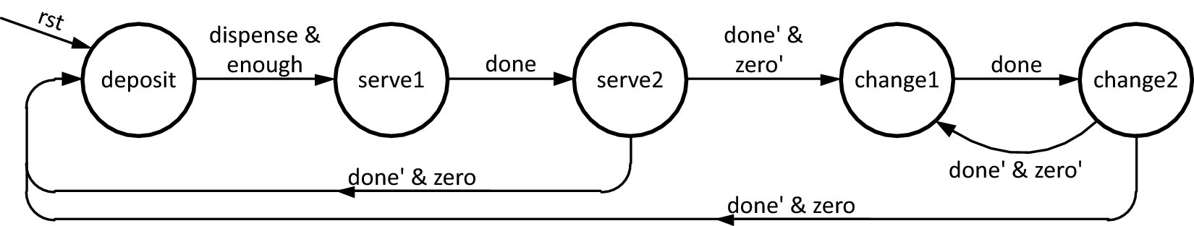
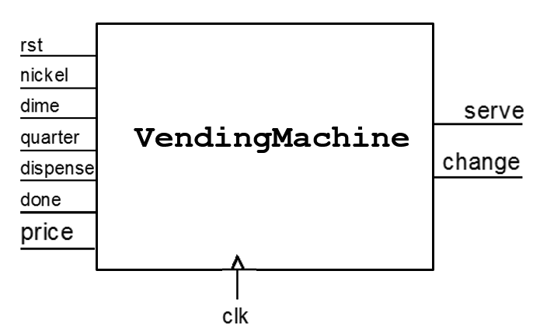
控制电路状态转换图：

Slide 21
供货阶段分两步（ serve1和 serve2 ）操作：在状态serve1时等待信号done高电平有效（表明执行机构完成供货操作）之后，进入serve2状态，然后等待done低电平，退出供货阶段，进入下一个阶段（找零或投币）。
找零阶段也分为两步（ change1和 change2 ）操作：在状态change1等待done高电平有效（表明执行机构完成了一次找零操作）之后，进入change2状态。在change2状态等待done信号无效，进入下一个阶段（继续找零或投币）。如果信号zero有效，表示不需要再找零，则进入投币状态；如果zero无效，表示还需要继续找零。

Slide 22
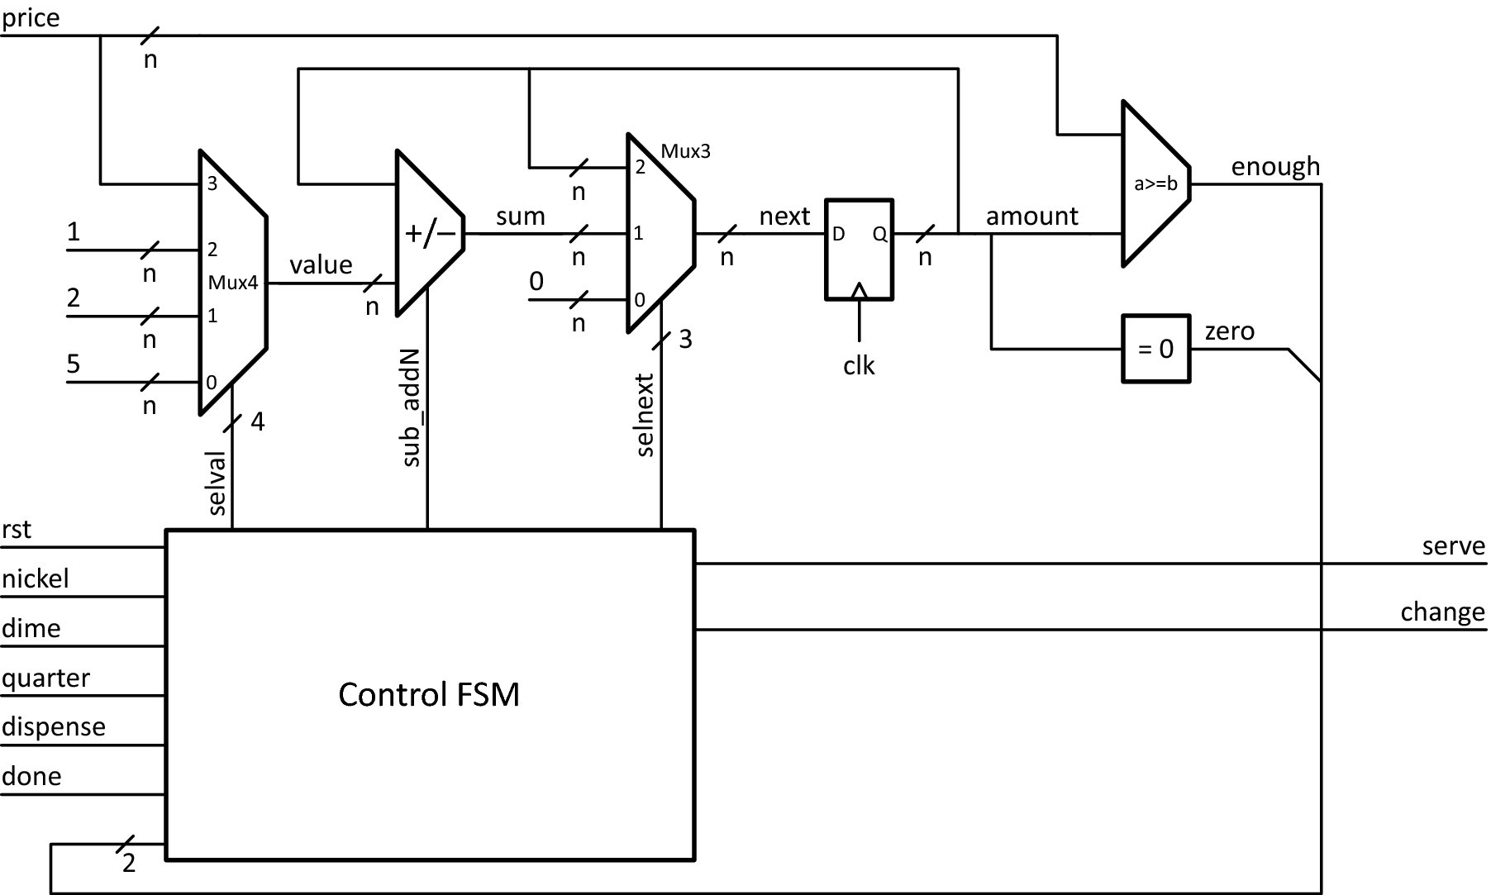
Block diagram of data path

Slide 23
Block diagram of data path

Slide 24
Block diagram of data path
state register
DFF #(`SWIDTH) state_reg(clk, next, state);

Slide 25
Block diagram of data path
select the value to add or subtract
Mux4 #(n) vmux(`QUARTER, `DIME, `NICKEL, price, selval, value) ;

Slide 26
Block diagram of data path
add or subtract a value from current amount
AddSub #(n) add(amount, value, sub, sum, ovf) ;

Slide 27
Block diagram of data path
select next state from 0, sum, or hold
Mux3 #(n) nsmux({n{1'b0}}, sum, amount, selnext, next) ;

Slide 28
Block diagram of data path
state register holds current amount
DFF #(n) amt(clk, next, amount) ;

Slide 29
Block diagram of data path
comparators
wire enough = (amount >= price) ;
wire zero = (amount == 0) ;
Status

Slide 30
//----------------------------------------------------------
// 定义状态变量值
//----------------------------------------------------------
`define SWIDTH 3
`define DEPOSIT 3`b000
`define SERVE1 3`b001
`define SERVE2 3`b011
`define CHANGE1 3`b010
`define CHANGE2 3`b100
`define DWIDTH 4
`define NICKEL 4`h01
`define DIME 4`h02
`define QUARTER 4`h05
`define PRICE 4`h0b

Slide 31
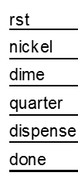
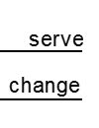
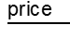
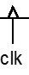
//----------------------------------------------------------------------
// VendingMachine - Top level module
// Just hooks together control and datapath
//----------------------------------------------------------------------
module VendingMachine(clk, rst, nickel, dime, quarter, dispense, done, price,
serve, change) ;
parameter n = `DWIDTH ;
input clk, rst, nickel, dime, quarter, dispense, done ;
input [n-1:0] price ;
output serve, change ;
wire enough, zero, sub ;
wire [3:0] selval ;
wire [2:0] selnext ;
VendingMachineControl vmc(clk, rst, nickel, dime, quarter, dispense, done,
enough, zero, serve, change, selval, selnext, sub) ;
VendingMachineData #(n) vmd(clk, selval, selnext, sub, price, enough, zero) ;
Endmodule
VendingMachine

Slide 32
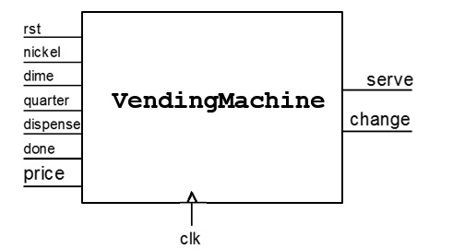
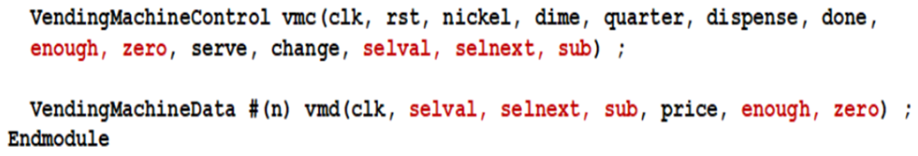

Slide 33
//----------------------------------------------------------------------
module VendingMachineControl(clk, rst, nickel, dime, quarter, dispense, done, enough, zero, serve, change, selval,
selnext, sub) ;
input clk, rst, nickel, dime, quarter, dispense, done, enough, zero ;
output serve, change, sub ;
output [3:0] selval ;
output [2:0] selnext ;
wire [`SWIDTH-1:0] state, next ; // current and next state
reg [`SWIDTH-1:0] next1 ; // next state w/o reset
// outputs
wire first ; // true during first cycle of serve1 or change1
wire serve1 = (state == `SERVE1) ;
wire change1 = (state == `CHANGE1) ;
wire serve = serve1 & first ;
wire change = change1 & first ;
// datapath controls
wire dep = (state == `DEPOSIT) ;
// price, 1, 2, 5
wire [3:0] selval = {(dep & dispense),
((dep & nickel)| change),
(dep & dime),
(dep & quarter)} ;
// amount, sum, 0
wire selv = (dep & (nickel | dime | quarter |
(dispense & enough))) |
(change) ;
wire [2:0] selnext = {!(selv | rst),selv,rst} ;
// subtract
wire sub = (dep & dispense) | change ;
//only do actions on first cycle of serve1 or change1
wire nfirst = !(serve1 | change1) ;
DFF #(1) first_reg(clk, nfirst, first) ;
// state register
DFF #(`SWIDTH) state_reg(clk, next, state) ;
// next state logic
always @(state or zero or dispense or done or enough) begin
casex({dispense, enough, done, zero, state})
{4'b11xx,`DEPOSIT}: next1 = `SERVE1 ;
// dispense & enough
{4'b0xxx,`DEPOSIT}: next1 = `DEPOSIT ;
{4'bx0xx,`DEPOSIT}: next1 = `DEPOSIT ;
{4'bxx1x,`SERVE1}: next1 = `SERVE2 ; // done
{4'bxx0x,`SERVE1}: next1 = `SERVE1 ;
{4'bxx01,`SERVE2}: next1 = `DEPOSIT ; // ~done & zero
{4'bxx00,`SERVE2}: next1 = `CHANGE1 ; // ~done & ~zero
{4'bxx1x,`SERVE2}: next1 = `SERVE2 ; // done
{4'bxx1x,`CHANGE1}: next1 = `CHANGE2 ; // done
{4'bxx0x,`CHANGE1}: next1 = `CHANGE1 ; // ~done
{4'bxx00,`CHANGE2}: next1 = `CHANGE1 ; // ~done & ~zero
{4'bxx01,`CHANGE2}: next1 = `DEPOSIT ; // ~done & zero
{4'bxx1x,`CHANGE2}: next1 = `CHANGE2 ; // done
endcase
end
// reset next state
assign next = rst ? `DEPOSIT : next1 ;
endmodule

Slide 35
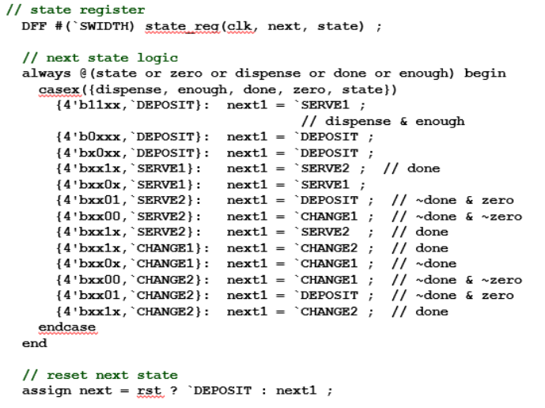

Slide 36
state | dispense | enough | done | zero | nest-state
deposite | 1 | 1 | x | X | serve1
deposite | 0 | x | x | X | deposite
deposite | x | 0 | x | X | deposite
serve1 | x | x | 1 | x | serve2
serve1 | x | x | 0 | X | serve1
serve2 | x | x | 0 | 1 | deposite
serve2 | x | x | 0 | 0 | change1
serve2 | x | x | 1 | X | serve2
change1 | x | x | 1 | X | change2
change1 | x | x | 0 | X | change1
change2 | x | x | 0 | 0 | change1
change2 | x | x | 0 | 1 | deposite
change2 | x | x | 1 | x | change2

Slide 37
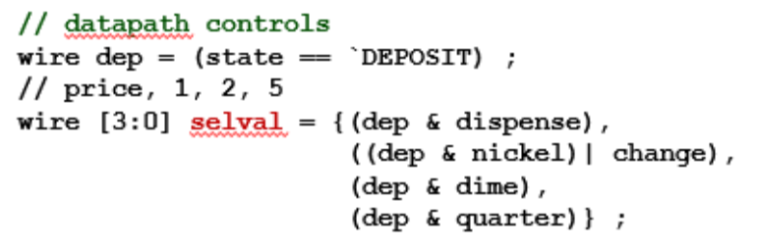
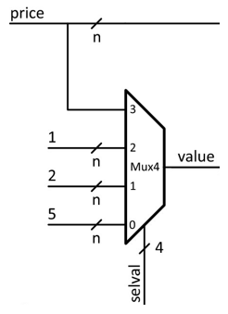
selval | value
1 0 0 0 | price(11)
0 1 0 0 | 5分
0 0 1 0 | 1角
0 0 0 1 | 2角5分

Slide 38
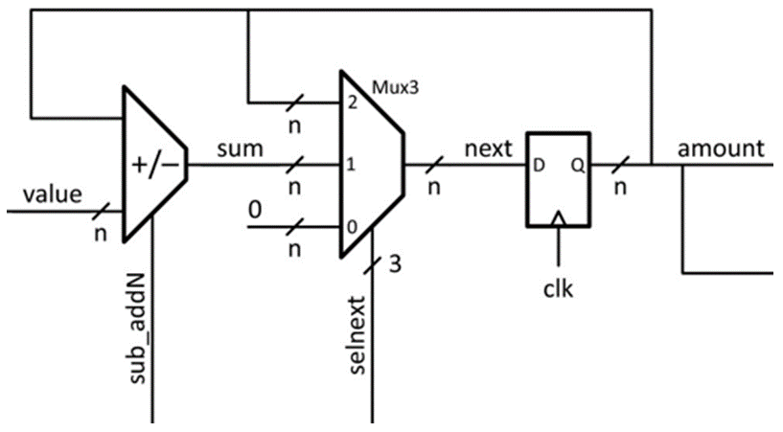
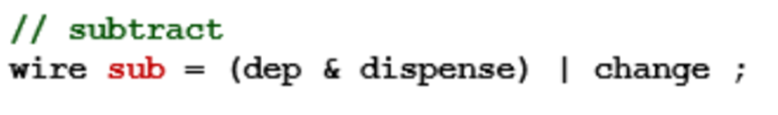

Slide 39
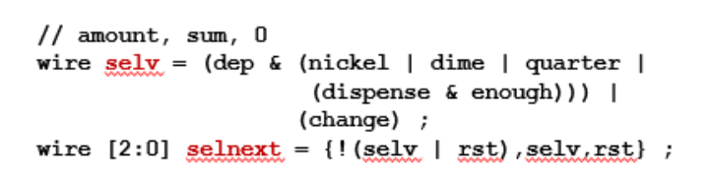
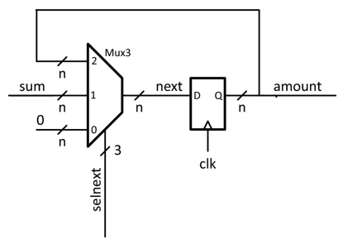
selv rst | selnext
x 1 | 0 0 1
1 0 | 0 1 0
0 0 | 1 0 0
selnext | selnext
0 0 1 | 0清零
0 1 0 | sum
1 0 0 | amount

Slide 40
module VendingMachineData(clk, selval, selnext, sub, price, enough, zero) ;
parameter n = 6 ;
input clk, sub ;
input [3:0] selval ; // price, 1, 2, 5
input [2:0] selnext ; // amount, sum, 0
input [n-1:0] price ; // price of soft drink - in nickels
output enough ; // amount > price
output zero ; // amount = zero
wire [n-1:0] sum ; // output of add/subtract unit
wire [n-1:0] amount ; // current amount
wire [n-1:0] next ; // next amount
wire [n-1:0] value ; // value to add or subtract from amount
wire ovf ; // overflow - ignore for now
// state register holds current amount
DFF #(n) amt(clk, next, amount) ;
// select next state from 0, sum, or hold
Mux3 #(n) nsmux({n{1'b0}}, sum, amount, selnext, next) ;
// add or subtract a value from current amount
AddSub #(n) add(amount, value, sub, sum, ovf) ;
// select the value to add or subtract
Mux4 #(n) vmux(`QUARTER, `DIME, `NICKEL, price, selval, value) ;
// comparators
wire enough = (amount >= price) ;
wire zero = (amount == 0) ;
endmodule

Slide 42
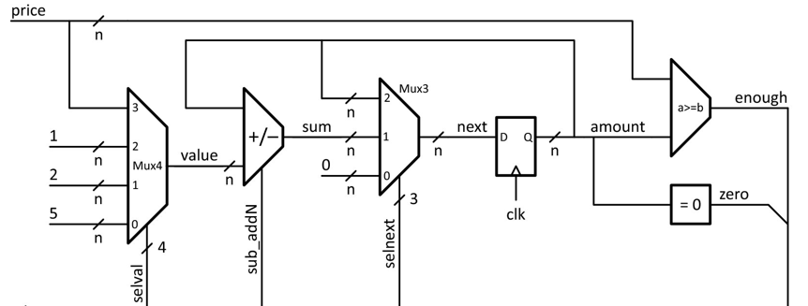
// select the value to add or subtract
Mux4 #(n) vmux(`QUARTER, `DIME, `NICKEL, price, selval, value) ;

Slide 43
// add or subtract a value from current amount
AddSub #(n) add(amount, value, sub, sum, ovf) ;

Slide 44
// select next state from 0, sum, or hold
Mux3 #(n) nsmux({n{1'b0}}, sum, amount, selnext, next) ;

Slide 45
// comparators
wire enough = (amount >= price) ;
wire zero = (amount == 0) ;

Slide 46
Datapath/Control Partitioning
Datapath state – 由逻辑表达式或组合/时序逻辑模块组合构成；
Control state – 由状态图或状态表决定。
state diagram or table
a function

Slide 47
微编码状态机
用存储器实现有限状态机的下一个状态逻辑和输出逻辑。
微码：存储器存储矩阵里的数据。
微指令：存储矩阵里的每个字决定了状态机在某个状态
和输入信号作用下的行为。

Slide 48
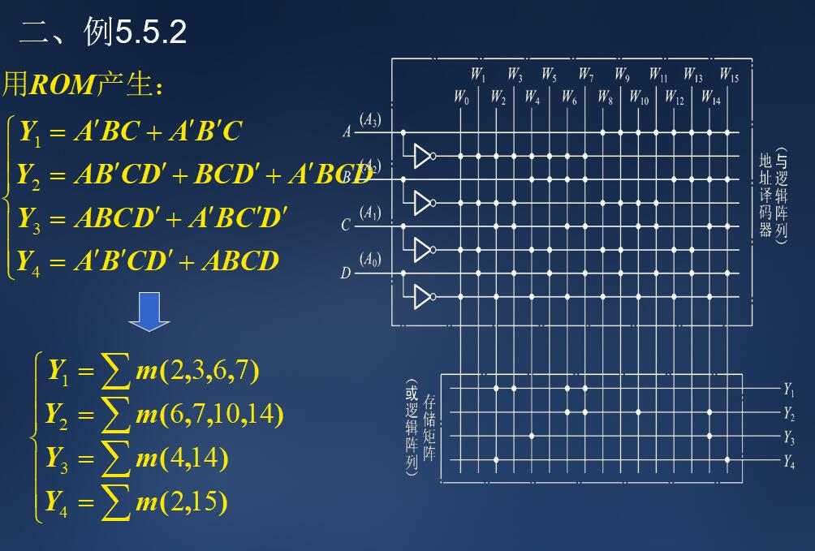

Slide 49
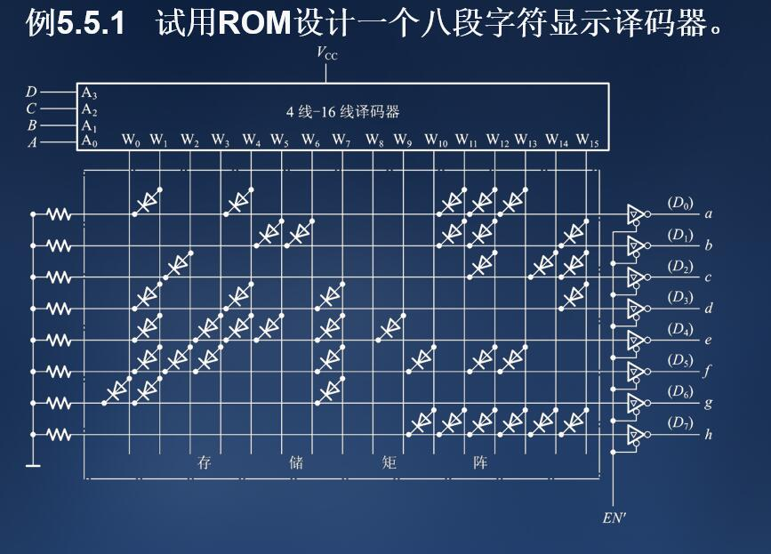

Slide 50
Microcode – the picture
Memory size: 2^{s+i} s+o bit words

Slide 51
微编码
module ucode1(clk,rst,in,out) ;
parameter n = 1 ; // input width
parameter m = 6 ; // output width
parameter k = 3 ; // bits of state
input clk, rst ;
input [n-1:0] in ;
output [m-1:0] out ;
wire [k-1:0] next, state ;
wire [k+m-1:0] uinst ;
DFF #(k) state_reg(clk, next, state) ; // state register
DFF #(m) out_reg(clk, uinst[m-1:0], out) ; // output register
ROM #(n+k,m+k) uc({state, in}, uinst) ; // microcode store
assign next = rst ? {k{1'b0}} : uinst[m+k-1:m] ; // reset state
endmodule
k = 3
n = 1
m = 6
Memory size: 2^{s+i} s+o bit words

Slide 52
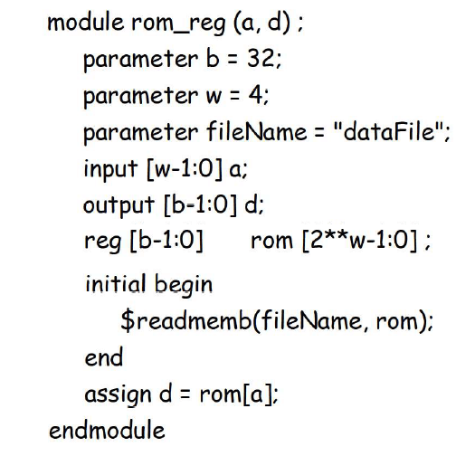

Slide 53
Example: Simple Light-Traffic Controller
carew
00 01 11 10
gns
carew
yns
gew
yew
100 001
010 001
001 100
001 010
state
output
gyr gyr
ns ew

Slide 54
若采用格雷码：

Slide 55
State | carew | nest-state | Out-put
00 | 0 | 00 | 100001
00 | 1 | 01 | 100001
01 | 0 | 11 | 010001
01 | 1 | 11 | 010001
11 | 0 | 10 | 001100
11 | 1 | 10 | 001100
10 | 0 | 00 | 001010
10 | 1 | 00 | 001010

Slide 56
Microcode Of Light-Traffic Controller
000
00100001
001
next
state
01100001
D
Q
010
11010001
2
2
011
11010001
110
10001100
3
8
carew
111
10001100
n_out
lights
100
00001010
D
Q
00001010
6
6
101
carew
clk
00 01 11 10
gns
carew
yns
gew
yew
100 001
010 001
001 100
001 010

Slide 57
Re-writing State Table Of Example
State
carew
address
data
gns
00
0
000
00100001
00
1
001
01100001
yns
01
0
010
11010001
01
1
011
11010001
gew
11
0
110
10001100
11
1
111
10001100
yew
10
0
100
00001010
10
1
101
00001010
carew
00 01 11 10
gns
carew
yns
gew
yew
100 001
010 001
001 100
001 010

Slide 58
Microcode Of Light-Traffic Controller
000
00100001
001
next
state
01100001
D
Q
010
11010001
2
2
011
11010001
110
10001100
3
8
carew
111
10001100
n_out
lights
100
00001010
D
Q
00001010
6
6
101
carew
clk
00 01 11 10
gns
carew
yns
gew
yew
100 001
010 001
001 100
001 010

Slide 59
Microcoded Traffic Light Controller – in Verilog
module ucodeTLC(clk,rst,in,out) ;
parameter n = 1 ; // input width
parameter m = 6 ; // output width
parameter k = 2 ; // bits of state
input clk, rst ;
input [n-1:0] in ;
output [m-1:0] out ;
wire [k-1:0] next, state ;
wire [k+m-1:0] uinst ;
DFF #(k) state_reg(clk, next, state) ; // state register
DFF #(m) out_reg(clk, uinst[m-1:0], out) ; // output register
ROM #(n+k,m+k) uc({state, in}, uinst) ; // microcode store
assign next = rst ? {k{1'b0}} : uinst[m+k-1:m] ; // reset state
endmodule

Slide 60
Re-writing State Table Of Example
State
carew
address
data
gns
00
0
000
00100001
00
1
001
01100001
10 10
yns
01
0
010
10 10
11010001
10 11 11
01
1
011
11010001
100 101
11
gew
11
0
110
11 11
10001100
10 10
11
1
111
10001100
yew
10
0
110 111
11 11
100
00001010
10
1
101
00001010
carew
00 01 10 11
gns
carew
yns
gew
yew
100 001
010 001
001 100
001 010

Slide 61
Microcode Of Light-Traffic Controller
000
00100001
001
next
state
01100001
D
Q
010
10- 10-
2
2
11010001
011
11010001
100
11- 11-
3
10001100
8
carew
111
10001100
n_out
lights
110
00001010
D
Q
111
00001010
6
6
carew
clk
00 01 10 11
gns
carew
yns
gew
yew
100 001
010 001
001 100
001 010

Slide 62
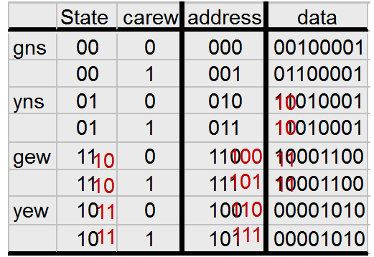
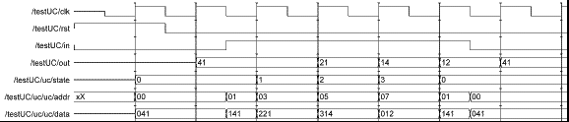
Waveforms Of Light-Traffic Controller Microcode
00
ROM
00100001 041
01100001 141
10010001 221
10010001
11001100 314
11001100
00001010 012
00001010

